Slide 1
Till dig som använder materialet
Bilderna passar att visa till exempel på ett APT.
Syftet är att berätta för medarbetare att de som vill har möjlighet att tycka till om riktningen för specialistpsykiatrin fram till 2040.
Bilderna berättar inte om planen i sin helhet men visar definitionen och målbilden för specialistpsykiatrin samt de tre inriktningar som ska ta verksamheterna närmare målbilden.
Till bilderna finns pratmanus i anteckningssidorna.

Slide 2
Tyck till om utvecklingsplanen!
Region Värmlands utvecklingsplan för framtidens specilistpyskiatri mot 2040

Slide 3

Remiss – en chans att tycka till
Nu finns ett förslag på Region Värmlands utvecklingsplan för specialistpsykiatrin 2040.
Planen ger riktningen för VUP och BUP till 2040.
Fastställs av regionfullmäktige i februari 2027.
Notes:
Nu finns ett förslag på Region Värmlands utvecklingsplan för specialistpsykiatrin 2040.
Planen ger riktningen för vuxenpsykiatrin samt barn- och ungdomspsykiatrin till 2040.
Arbetet har varit medarbetardrivet och har i huvudsak genomförts av en arbetsgrupp. Underlaget har tagits fram genom faktainsamling, omvärldsspaning samt dialoger med hälso- och sjukvårdsverksamheter och företrädare för länets kommuner och invånare.

Slide 4

Definition av specialistpsykiatri
Notes:
Definition av specialistpsykiatri
Specialistpsykiatri är den del av hälso- och sjukvården som ansvarar för bedömning, utredning, behandling och uppföljning av personer med psykiatriska tillstånd där behovet kräver specialistpsykiatrisk kompetens.
Specialistpsykiatrisk vård ges när patientens behov kännetecknas av följande:
Högt kompetensbehov – utredning, behandling eller uppföljning kräver specialistpsykiatrisk kompetens eller särskilda behandlingsmetoder.
Hög svårighetsgrad – tillståndet medför ett omfattande psykiskt lidande, betydande funktionsnedsättning eller förhöjd risk för allvarliga konsekvenser för patientens hälsa eller säkerhet.
Hög komplexitet – patientens vårdbehov påverkas av flera samverkande faktorer, såsom samsjuklighet, återkommande vårdbehov, omfattande funktionsnedsättning eller behov av samordnade insatser från flera aktörer.
Specialistpsykiatrins uppdrag
Specialistpsykiatrin erbjuder bedömning, utredning, behandling, omvårdnad, rehabiliterande och habiliterande* insatser samt uppföljning utifrån patientens behov. Vården omfattar både akuta och icke-akuta tillstånd och ges inom såväl öppenvård som heldygnsvård.
Vården bedrivs i multiprofessionella team och utformas utifrån patientens behov, förutsättningar och vårdens mål. Specialistpsykiatrin samverkar med patient, närstående och andra aktörer när det behövs för att skapa sammanhållna vårdinsatser.
Specialistpsykiatrin utgör Region Värmlands expertfunktion inom psykiatriska tillstånd och bidrar vid behov med specialistkunskap till andra verksamheter inom hälso- och sjukvården samt till kommuner och andra samverkansparter.
Specialistpsykiatrins mål
Målet med specialistpsykiatrisk vård är tillfrisknande eller varaktig symtomfrihet samt att bidra till återhämtning och bästa möjliga psykiska hälsa. Vården ska bidra till minskade symtom, förbättrad funktionsförmåga och ökad livskvalitet.

Slide 5

Målbild 2040
Notes:
Målbild 2040
År 2040 erbjuder Region Värmland specialistpsykiatrisk vård av hög kvalitet. Vården är jämlik, tillgänglig och finns nära invånarna. Öppenvård är basen och navet i specialistpsykiatrin.
Invånare som har behov av specialistpsykiatrin möter oss i välfungerande multiprofessionella team. Vården utgår från patientens behov och säkerställer trygghet, kontinuitet och samordning av vårdinsatser.
Vi i specialistpsykiatrin arbetar proaktivt och tar ett gemensamt ansvar för att erbjuda evidensbaserad, personcentrerad och patientsäker vård. Övergångar mellan barn- och vuxenpsykiatri samt mellan öppen- och slutenvård sker sömlöst och utan avbrott i vårdkontakten.
Vi samverkar nära med kommuner, myndigheter och andra samhällsaktörer för att skapa helhet och kontinuitet kring individen. Vi använder tillgängliga resurser effektivt och med patientens bästa i fokus, vilket säkerställer hög tillgänglighet och god kontinuitet.
Vi arbetar i vårdprocesser för utredning, behandling, rehabilitering, habilitering och psykosocialt stöd till patienter och närstående som är tydligt definierade och baserade på nationella kunskapsstöd och relevanta styrdokument.
Vi arbetar i en kunskapsbaserad och lärande verksamhet där varje medarbetare tar ansvar för att utveckla vården. Alla har tydliga uppdrag och rätt kompetens för uppdraget.
Vi tar ansvar för vår gemensamma arbetsmiljö som kännetecknas av trygghet, öppenhet och delaktighet. Region Värmlands värdegrund vägleder oss i vardagen.

Slide 6
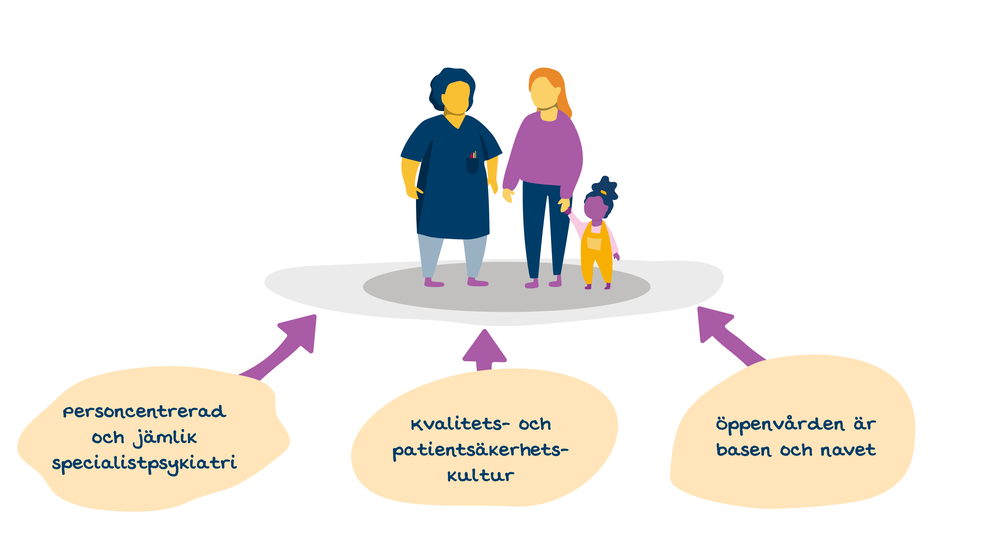
Tre inriktningar som tar oss till målbilden
Notes:
Tre inriktningar som tar oss till målbilden 2040
Inriktning för patienter och närstående: Forma en personcentrerad, jämlik och tillgänglig specialistpsykiatri.
Rätt vård i rätt tid: Verksamheten säkerställer att patienter får rätt insats i rätt tid genom ett proaktivt arbetssätt, god tillgänglighet och strukturerad triagering. Vården ges stegvis och kompletteras med egenvårdsstöd, gruppbehandlingar och digitala lösningar när det är lämpligt.
Personcentrerad och jämlik vård: Vi utformar vård och behandling i partnerskap med patient och närstående, baserat på bästa tillgängliga kunskap, klinisk erfarenhet och individens behov och förutsättningar. Gemensamma överenskommelser dokumenteras och följs upp löpande, med tydlig vårdplanering och vid behov fast vårdkontakt för ökad kontinuitet, samordning och trygghet. Vi samarbetar med patient- och brukarnätverk.
Inriktning för medarbetare: Utveckla en uthållig medarbetardriven kvalitets- och patientsäkerhetskultur.
Patientsäkerhet och kvalitet: Vi har ett medarbetardrivet och kontinuerligt kvalitets- och patientsäkerhetsarbete som utvecklas utifrån patientens bästa. Vi säkerställer hög medicinsk kvalitet och patientsäkerhet genom systematisk hantering av avvikelser och risker samt användning av kvalitetsregister. Arbetet präglas av ett proaktivt och öppet förbättringsfokus.
Värdeskapande vård: Vi arbetar med värdeskapande vård genom medicinska bedömningar, evidensbaserad vård och kloka kliniska val. Vi minskar eller avvecklar lågvärdevård och administration när vi kan för att frigöra mer tid till patientnära arbete.
Strategisk och hållbar kompetensförsörjning: Vi säkerställer att medarbetarna har relevant specialistkompetens inom psykiatri utifrån sina yrkesroller. Vi minskar beroendet av hyrpersonal genom att behålla, utveckla och rekrytera medarbetare och får därmed en hållbar kompetensförsörjning. Genom goda arbetsvillkor, utvecklingsmöjligheter och en attraktiv arbetsmiljö stärker vi vår attraktivitet som arbetsgivare och skapar kontinuitet i verksamheten. Samtliga medarbetare och chefer har individuella kompetensutvecklingsplaner som följs upp årligen och utgår från verksamhetens behov.
Trygg och hälsofrämjande arbetsmiljö: Vi tar ett gemensamt ansvar för arbetsmiljön där alla bidrar till helheten. Genom strukturerad handledning och kollegialt stöd stärks trygghet, kompetensöverföring och kvalitet i vården. En god arbetsmiljö är en förutsättning för hållbart medarbetarskap och långsiktig utveckling.
Inriktning för verksamheten: Framtidens öppenvård ska vara basen och navet för specialistpsykiatri
Effektiva och samordnade vårdprocesser: Med öppenvården som bas utvecklar vi effektiva vårdprocesser genom optimal resursanvändning, införande av nationella vårdprogram och utfasning av lågvärdevård. I samverkan med andra aktörer skapar vi sammanhållna vårdkedjor som möter patienternas behov enligt behovsprincipen.
Kapacitets- och produktionsstyrning: Vi arbetar systematiskt med kapacitets- och produktionsplanering för att öka tillgängligheten, skapa förutsägbarhet och säkerställa ett effektivt nyttjande av vårdens resurser utifrån patienternas behov.
Digitalt stöd för flexibla och effektiva arbetssätt: Digitala verktyg används för att möjliggöra flexibla arbetssätt. Nya digitala lösningar integreras där de skapar nytta i den kliniska verksamheten.
Proaktiv utveckling i takt med samhällets förändring: Verksamheten följer samhällsutvecklingen och arbetar proaktivt genom att analysera förändrade vårdbehov, demografiska förändringar och teknikutveckling. Detta möjliggör anpassning av verksamhet, kompetensförsörjning och vårdutbud över tid.

Slide 7
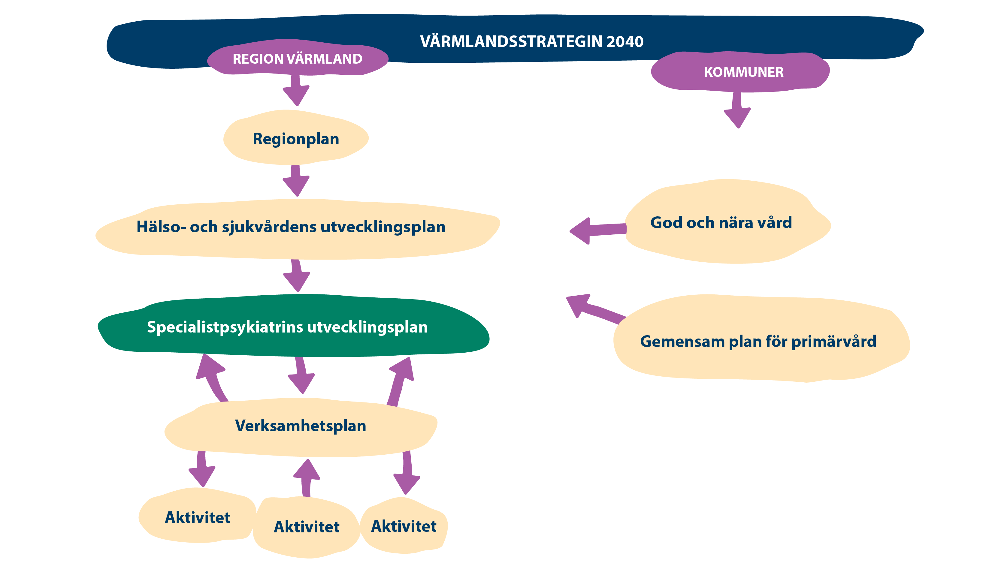
Hur blir utvecklingsplanen verklighet?
Notes:
Hur blir utvecklingsplanen verklighet?
Från och med 2027 tar de årliga verksamhetsplaneringarna sin utgångspunkt i utvecklingsplanens målbild, inriktningar och strategier. Det innebär att aktiviteter i linje med planen integreras i och tydliggörs i den ordinarie verksamhetsplaneringen för varje avdelning och mottagning.
Uppföljning av utvecklingsplanen sker inom den ordinarie uppföljningsprocessen, både inom förvaltningen och den politiska strukturen.
Utvecklingsplanen revideras en gång per mandatperiod för att säkerställa att den förblir relevant och aktuell i förhållande till utvecklingen inom specialistpsykiatrin och i omvärlden.

Slide 8
Styrgruppen presenterar planen
Digitala träffar
2 november, klockan 12.00–13.00
10 november, klockan 12.00–13.00

Slide 9
Lämna synpunkter
Här finns planen att läsa. – lägg till qr
Lämna synpunkter via formuläret på samma sida.
Lämna synpunkter fram till den 22 november.
Utvecklingsplanen fastställs av hälso- och sjukvårdsnämnden i februari 2027.

